Slide 1

Projekt Eye Trackera

Slide 2
Cel
Wykonany eye tracker ma służyć jako narzędzie do pomiaru czasu reakcji.
Wyniki dla każdego użytkownika będą zapisywane w bazie danych.
Aplikacja mobilna ma umożliwiać przeglądanie uzyskanych wyników.

Slide 3
Założenia
3 kamery: po jednej na oko, ostatnia „patrząca” przed użytkownika;
Łączenie z komputerem przez port USB,
Wszystko zamknięte w formie okularów.
Dwa tryby działania: rehabilitacja i trening.

Slide 4
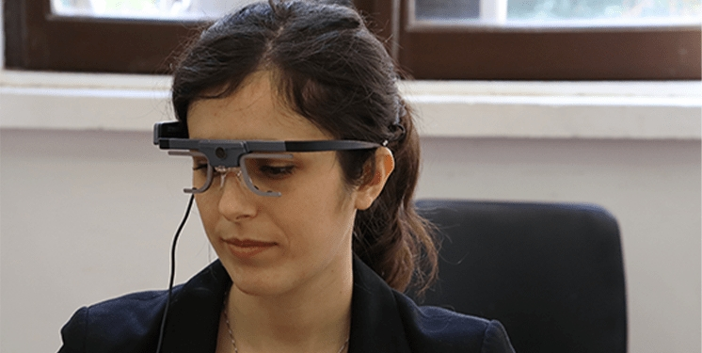
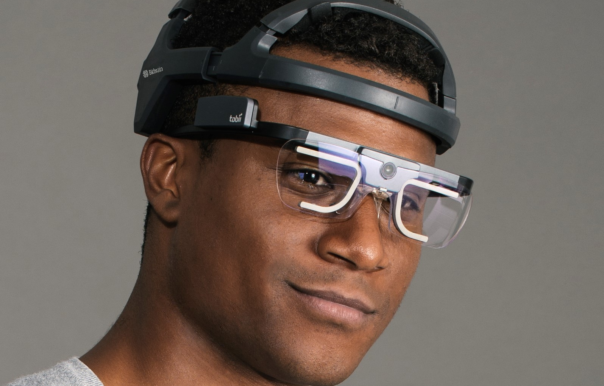
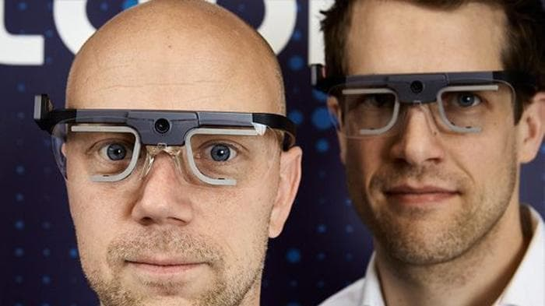
Istniejące konstrukcje

Slide 5
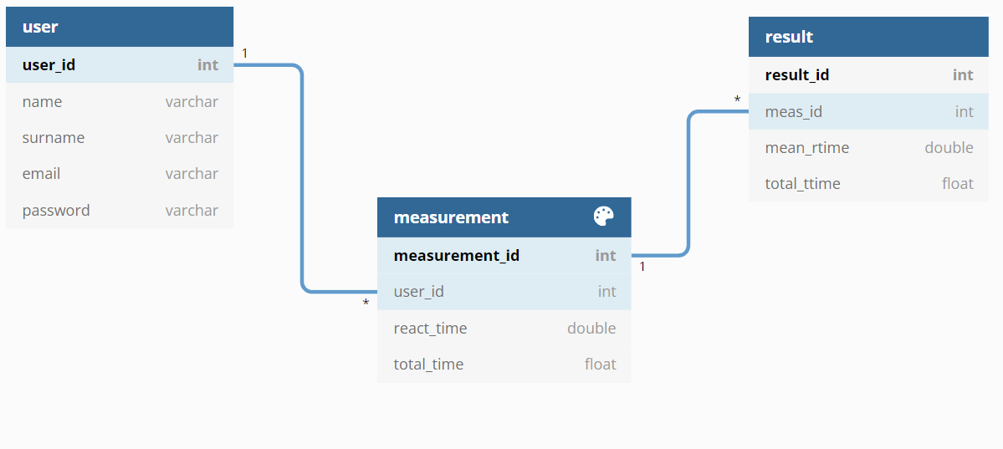
Koncepcja bazy danych

